Slide 1
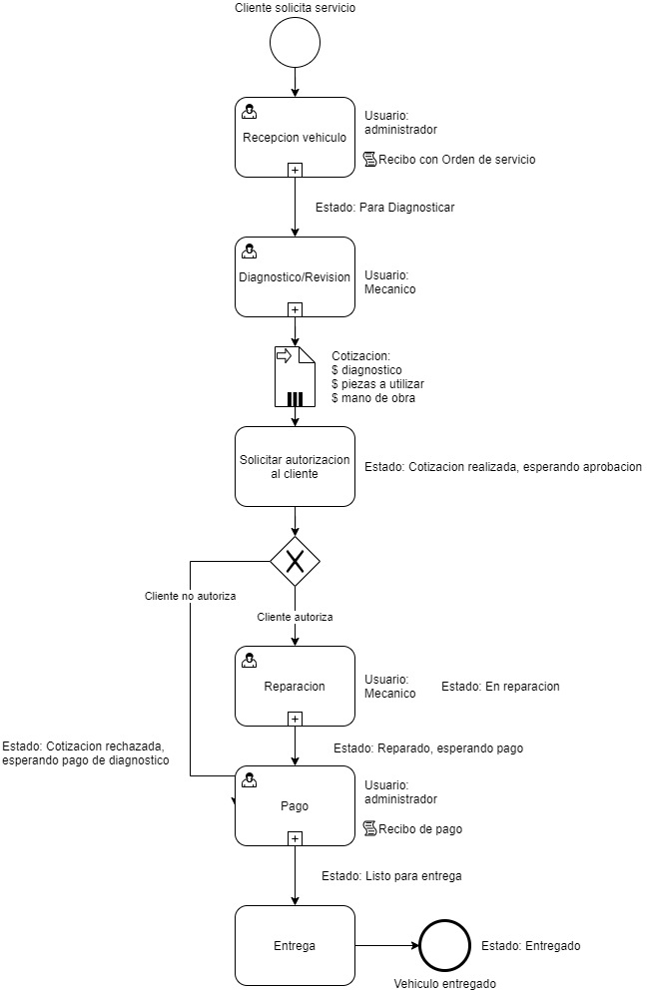
Pantallas a crear
Pantalla principal para index y consultas
Pantalla login (dependiendo el perfil del usuario va a damin o a taller)
Pantalla principal admin (Por defecto se muestra una lista de los vehiculos en su estado actual)
Pantalla emergente recepcion vehiculos
Pantalla emergente autorizacion cotizacion
Pantalla emergente de pagos
Pantalla Principal taller (por defecto se muestra una lista de los vehiculos en estado de taller)
Pantalla emergente para diagnostico
Pantalla emergente para reparacion
Perfil Usuarios
Admin
Mecanico
Esquema BD

Slide 2
Pantalla Principal
Talleruapa.com
Login
Consulte el estado de su vehiculo
Numero de orden
Estado: Cotizacion Emitida
Monto: 8500
Pagar

Slide 3

Login
Usuario
Contraseña
Olvide mi contraseña
Iniciar Sesión

Slide 4
Usuario fulanita
Ordenes de servicio
Salir
Nueva Orden
Cliente | Telefono | Marca | Modelo | Estado | Acciones
Ordernes de servicio
Cotizaciones
Nueva orden de servicio
Facturacion
Usuarios
Marcas
Guardar
Cancelar

Slide 5
Mecanico
Ordenes de servicio
Salir
Registrar Reparacion
Cliente | Telefono | Marca | Modelo | Estado | Acciones
Francelis | 8º898 | Hasdhflkajs | Faklsjhdkfajh | Para Reaparacion
Ordernes de servicio
Registrar Diagnostico
Registrar Reparacion
Guardar
Cancelar

Slide 6



AUTO REPAIRS

Slide 7

AUTO REPAIRS

